Slide 1
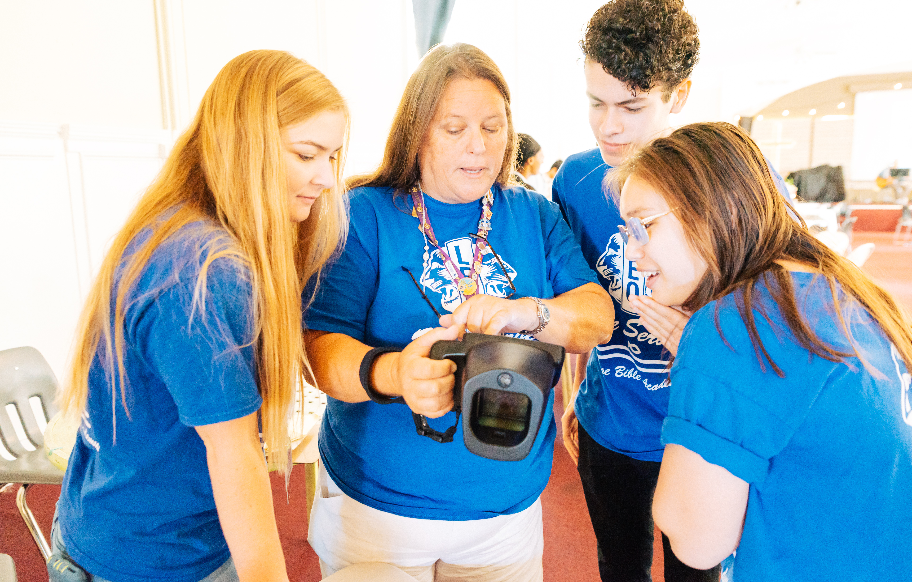
Orientation et formation de conseiller de Leo club
LIONS CLUBS INTERNATIONAL
1
Notes:
Note à l’instructeur : Le siège du LCI a conçu ce programme d'orientation et de formation pour les nouveaux conseillers Leo ou pour ceux qui n'ont jamais reçu de formation formelle concernant leur rôle en tant que conseiller. Bien que la formation ne couvre certainement pas tous les aspects du poste de conseiller Leo, elle fournit les outils de base pour en exercer les fonctions.
Cette formation doit être dispensée sous la direction d'un formateur Lion, tel qu'un président de commission Leo de district ou de district multiple, un conseiller de Leo club expérimenté qui connaisse les ressources et le règlement du LCI, ou un instructeur Lions certifié qui connaisse bien le programme Leo clubs.

Slide 2
Module 1 // Vue d’ensemble du programme Leo clubs
Module 2 // Rôle du conseiller de Leo club
Modules
Module 3 // Administration de Leo club
Module 4 // Ressources pour Leo clubs
Module 5 // Poursuivre le parcours de service
2
Notes:
Note à l’instructeur : Cette formation est conçue pour que les modules puissent en être présentés tous ensemble ou en tant que modules autonomes. Il est recommandé à l’instructeur d'examiner le contenu de chacune des sections et de déterminer quels modules sont les plus pertinents pour sa région. L’instructeur peut diviser tout module en plusieurs séances de formation ou en programmes de formation distincts.
Chaque module se termine par une suggestion d'activité de réflexion ou de discussion. Les activités de réflexion/discussion peuvent prendre plusieurs formes :
Réflexion individuelle : encourager les participants à formuler leur réponse de manière indépendante
Discussion de groupe : utiliser un tableau-papier pour saisir les réponses
Discussions en sous-groupes : allouer du temps supplémentaire aux sous-groupes pour qu’ils discutent d'abord, puis fassent rapport de leurs idées au reste du groupe
Veuillez utiliser les estimations suivantes comme guide lors de la planification de la formation (temps d'activité basés sur une réflexion individuelle ou une discussion de groupe) :

Slide 3
Module 3
Administration de Leo club
3
Notes:
Il est important que le conseiller Leo ait une bonne maîtrise des responsabilités et obligations administratives pour assurer la gestion du Leo club.
Ce module traite des aspects administratifs principaux d’un Leo club :
Rapports d’effectif
Rapports de service
Opérations courantes
Frais et comptabilité
Confidentialité, assurance et usage de la marque
À la fin de ce module, les tâches administratives du conseiller Leo devraient être claires.

Slide 4
Formulaires d’affiliation
Toute personne désireuse de faire partie d’un club Leo doit renvoyer un formulaire d'affiliation Alpha (LEO50-A) ou Omega (LEO50-O) au Lion club parrain.
4
Notes:
La tenue des dossiers du Leo club est l'une des premières tâches du conseiller Leo. Tout candidat doit remplir un formulaire d'affiliation Leo 50 et le soumettre au conseiller ou aux officiels du Leo club. Les informations peuvent ensuite être utilisées pour renseigner les coordonnées des membres dans MyLCI. Le Lions club parrain conserve ces formulaires dans ses archives et ne les envoie pas au siège international.

Slide 5
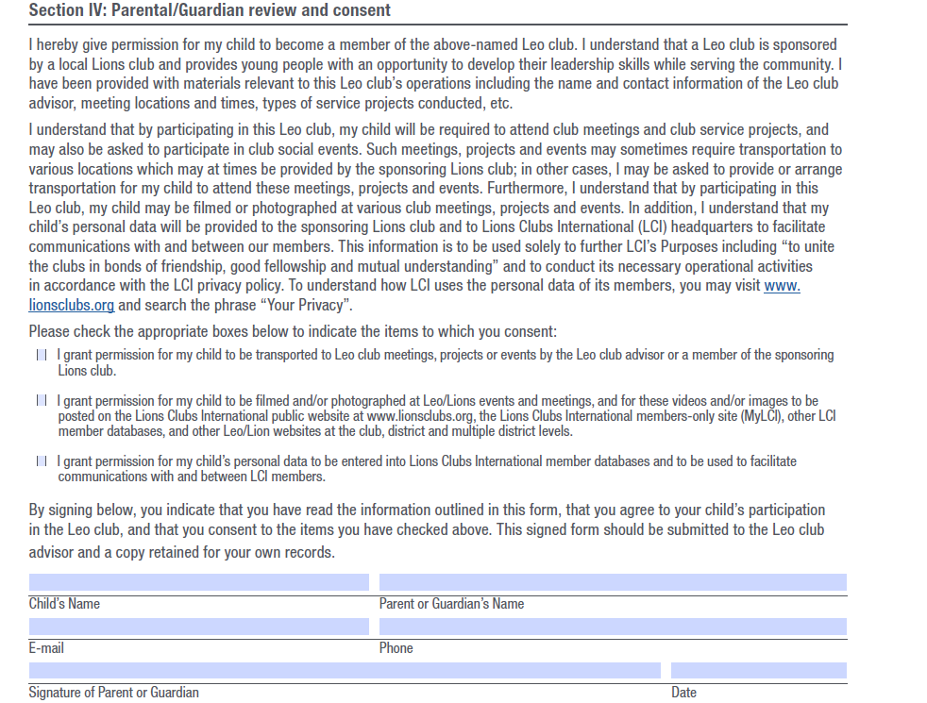
Consentement parental pour Leos Alpha
Le formulaire d’affiliation Leo Alpha (LEO50-A) comporte une section Consentement parental à remplir.
5
Notes:
Le formulaire d'affiliation Alpha Leo (LEO50-A) est destiné aux candidats n'ayant pas atteint l'âge de la majorité. L’un des parents ou tuteurs doit le signer.

Slide 6
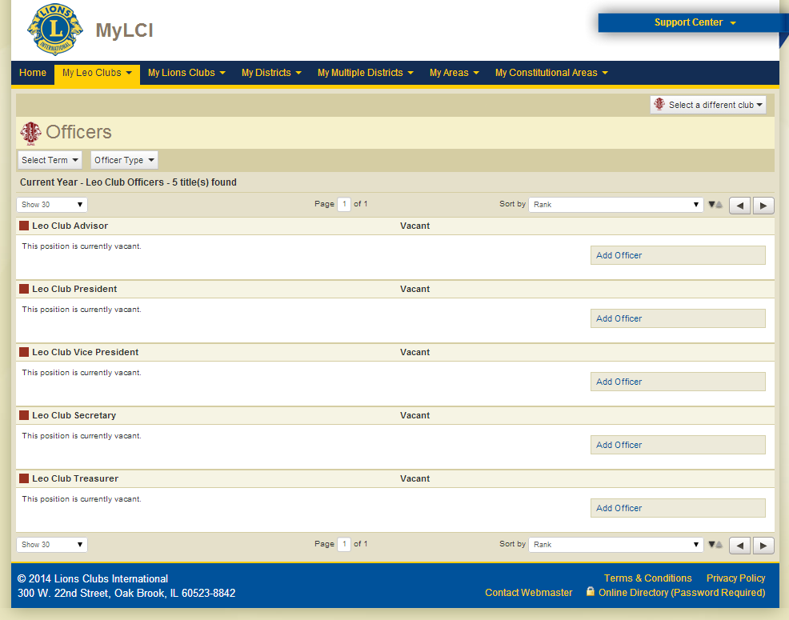
Importance de l’enregistrement des listes d’effectif et d’officiels
6
Notes:
Le président du Lions club parrain ou son secrétaire doit faire le rapport chaque année de la présence d'un conseiller Leo, même en l'absence de modification. L’enregistrement du conseiller Leo peut se faire via MyLCI par le biais du formulaire de rapport Leo-72. Une fois le conseiller, le président et le secrétaire enregistrés, ils peuvent se connecter à leur compte Lion et consulter MyLCI et MyLion pour y inscrire les membres du Leo club, accéder aux ressources destinées aux clubs et transmettre les rapports d'activités de service.
Cette transmission de données est l'une des principales responsabilités du conseiller de Leo club. Le conseiller doit veiller à la mise à jour des listes d’officiels et d’effectif, et s’assurer de son propre enregistrement en tant que conseiller du Leo club par les officiels du Lions club l’ont officiellement nommés à ce rôle de conseiller du Leo club, de manière à recevoir toute information concernant le programme. Lorsqu'un nouveau Leo est inscrit via MyLCI, le conseiller peut télécharger sa carte d'affiliation et son certificat d'affiliation.

Slide 7
Enregistrement d’effectif via MyLCI
Officiel | Enregistré par | Habilitation
Président de Leo club | Conseiller Leo, Président du club parrain | Rapport d’effectif de son Leo club
Secrétaire de Leo club | Conseiller Leo, Président du club parrain | Rapport d’effectif de son Leo club
Conseiller Leo | Conseiller Leo, Président du club parrain | Rapport d’effectif de son Leo club
Président du Lions club parrain | Siège du Lions Clubs International | Rapport d’effectif du Leo club parrainé
Secrétaire du Lions club parrain | Siège du Lions Clubs International | Enregistrement des membres du Leo club parrainé
Président de commission Leo de district | Gouverneur de district | Enregistrement des officiels Leo du district
Président de commission Leo de district multiple | Président de conseil | Enregistrement des officiels du district multiple
7
Notes:
Voici la liste des officiels habilités à effectuer l’enregistrement des membres du Leo club dans MyLCI.

Slide 8
Importance des rapports de service
Dans MyLion, Leos et Lions peuvent planifier les projets de services à venir et rapporter le service effectué, nombre de bénévoles et de bénéficiaires inclus.
Importance des rapports
Faire connaître l'impact positif de l’action du Leo club
Mesurer la croissance et l'action des Leos dans le monde
Reconnaissance des activités de service et distinctions
8
Notes:
Les rapports de service Leo se font dans MyLion. Le numéro d'affiliation de tout Leo lui donne accès à un compte MyLion (ce qui n’est pas le cas avec MyLCI). Tout membre peut concevoir un projet pour son club, mais seuls le conseiller, président ou secrétaire du Leo club peuvent l'approuver. Pourquoi ces rapports sont-ils importants ?
Pour faire connaître l'impact positif de l’action de votre Leo club
Pour aider le Lions Clubs International à mesurer la croissance et l'action des Leos dans le monde
Pour permettre la reconnaissance du travail accompli

Slide 9
Enregistrement du service via MyLion
Officiel | Habilitation
Président de Leo club | Pour son Leo club
Secrétaire de Leo club | Pour son Leo club
Conseiller Leo | Pour le Leo club dont il s’occupe
Président de commission Leo de district | Au nom du district Leo
Président de district Leo | Au nom du district Leo
Secrétaire de district Leo | Au nom du district Leo
Président de commission Leo de district multiple | Au nom du district multiple Leo
Président de district multiple Leo | Au nom du district multiple Leo
Secrétaire de district multiple Leo | Au nom du district multiple Leo
9
Notes:
Voici la liste des officiels habilités à effectuer l’enregistrement des activités de service dans MyLion.

Slide 10
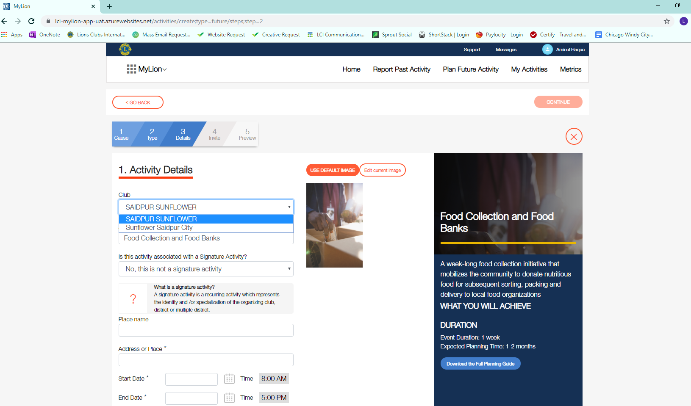
Enregistrement du service via MyLion
Dans le menu déroulant sous Club, sélectionnez le nom du Leo club
10
Notes:
Pour enregistrer des données pour un Leo club, le conseiller doit sélectionner le nom du Leo club dans le menu déroulant sous « Détails de l'activité », et non sous le nom de son Lions club. Cette capture d'écran montre les options de la fonction « Planifier une activité future ». Un officiel de Leo club ne verra que le nom de son club dans cette section.

Slide 11
Officiels de Leo club
Conseil d’administration
Président de Leo club
Vice-président de Leo club
Secrétaire de Leo club
Trésorier de Leo club
Conseiller de Leo club
Trois directeurs de Leo club
Réunions
Réunions régulières à l'heure et au lieu convenus par les membres du club
Déterminez si des réunions en présentiel, en virtuel ou hybrides vous conviennent le mieux.
11
Notes:
Tout comme un Lions club, le Leo club doit former un conseil d'administration, constitué de tous les officiels du club et de trois membres en règle élus directeurs. Le conseiller Leo doit travailler avec le conseil d'administration pour superviser les activités du club.
Les responsabilités du conseil d'administration comprennent le contrôle et la supervision des activités du club telles que la planification de projets, la croissance de l'effectif, la collecte de fonds et la formation des responsables. Le conseil d'administration doit présenter un rapport annuel de ces activités et opérations à tous les membres du Leo club et au Lions club parrain chaque année. Le conseil est également responsable de l'application du règlement du club et de l’élaboration de nouvelles règles à soumettre à l’approbation de ses membres. Il supervise les commissions et les officiels, et définit la direction du Leo club. Pour plus d'informations, rendez-vous sur la page ‘Conseillers de Leo club’, qui comporte des liens informatifs : https://www.lionsclubs.org/fr/resources-for-members/resource-center/leo-club-advisors
Le Leo club doit se réunir régulièrement dans un lieu et à une heure convenus par les membres du club et établis dans ses statuts. Les réunions doivent avoir lieu régulièrement à un endroit qui convienne à la majorité. Les clubs devraient également se demander si la tenue de réunions en personne, en virtuel, ou en un mélange des deux modes convient mieux à leurs membres.
Les officiels du Leo club ont des responsabilités variées dans la gestion de ses réunions. Il revient au président d’ouvrir la réunion. Le secrétaire en tient le registre de présence et le procès-verbal. Le trésorier y présente le dernier rapport sur les finances de club. En tant que conseiller Leo, votre rôle est de guider les réunions et de vous assurer que chacun comprend ses responsabilités et satisfait aux attentes liées à sa fonction. Dans l'idéal, le conseiller Leo ou un représentant désigné du Lions club parrain doit être présent à toutes les réunions du Leo club.

Slide 12
Élection des officiels de Leo club
Cette élection a lieu lors du quatrième trimestre de l’exercice fiscal. Les officiels élus entrent en fonction le 1er juillet suivant.
Protocole :
Les nominations de candidats doivent se faire par écrit ou annoncées en séance.
Le vote se tient à bulletin secret.
Pour être élu, un candidat doit recevoir la majorité des votes exprimés par les membres présents et en règle.
12
Notes:
En tant que conseiller Leo, vous devez participer de près à la supervision de l’élection des officiels, et agir comme arbitre en cas de question ou de divergence. Cette élection a lieu lors du quatrième trimestre de l’exercice fiscal. Les officiels élus entrent en fonction le 1er juillet suivant. Les clubs Étudiants peuvent tenir ces élections à une autre période de l'année pour se conformer au règlement ou calendrier officiel.
Le protocole de vote vous est présenté ici, mais tous les détails s’en trouvent au chapitre XXII du Règlement du conseil d'administration du Lions International. En cas de doute, n’hésitez pas à vous y référer.

Slide 13
Prise de fonction des officiels et intronisation des nouveaux membres
L'arrivée de nouveaux membres et officiels est une partie essentielle du parcours d’un Leo club. Référez-vous au guide de Cérémonie d'intronisation Leo pour plus de détails.
13
Notes:
Le conseiller doit veiller à ce que chaque membre soit convenablement intronisé et que chaque année, une cérémonie d’entrée en fonction des officiels entrants ait lieu pour le transfert des responsabilités. Le guide de cérémonie d'intronisation Leo fournit un script à suivre.

Slide 14
Droits à régler
Cotisations internationales
Frais de création de 100 USD : coût de traitement et des kits de création de club.
Redevance annuelle Leo de 100 USD : frais administratifs facturés en juillet.
Payés par le Lions club parrain
Cotisations de club/district
Cotisation au niveau du Leo club : Déterminée par le Leo club
Cotisations au niveau du district/district multiple Leo : Peuvent être requises par le district/district multiple Leo
14
Notes:
Afin de rester en phase avec le développement continus du programme Leos clubs lié à sa croissance, certains frais sont perçus par le siège international et l'administration Lions locale. Ces frais reflètent le développement de ressources telles que les subventions pour la formation des responsables Leos, le site e-Leoclubhouse, MyLCI pour Leos, la page Leos sur Facebook, la refonte de la marque Leo et le matériel promotionnel.
Les droits de charte de 100 USD sont facturés directement au Lions club parrain au moment de la création du Leo club. Sachant que le parrainage de club Leo est considéré comme activité de service de Lions club, le Lion club peut régler ses frais de parrainage à partir de son compte Administratif ou de son compte Activités. Ces frais couvrent la charte et les kits de création, qui comprennent un certificat d'organisation (charte), le kit des officiels de Leo club, le kit de parrain de Leo club et des insignes Leo pour chaque membre d'origine du Leo club.
La redevance annuelle Leo est de 100 USD par an pour chaque Leo club actif, facturé au Lions club parrain en juillet pour couvrir le matériel du programme Leo clubs, les envois postaux, la tenue des dossiers du club, les communications, les distinctions et l'assurance.
Cotisations de club et district
Bien que le siège international ne perçoive pas de cotisation des Leos, un Leo club individuel peut percevoir des cotisations ou des frais d'inscription pour compenser les dépenses liées à la redevance annuelle Leo ou autres dépenses administratives. Les cotisations de Leo clubs sont établies par chaque club et doivent être précisées dans la constitution et les statuts du club.
Il est important de ne pas oublier que toute cotisation de Leo club doit être une somme minime et ne doit servir qu'à la couverture des dépenses administratives du club. En général, les fonds destinés aux activités et au service ne doivent pas être perçus sous forme de cotisations.
Tout membre de Leo club n'ayant pas versé sa cotisation au club au moment d'un vote lors d'une réunion statutaire ou extraordinaire perdra son droit de vote et ne sera pas considéré en règle tant qu'il n'aura pas payé sa cotisation.
Il est important également de noter qu’un club se trouvant dans un district ou district multiple Leo peut être sujet à des cotisations supplémentaires de sa part.
En cas de dissolution d'un Leo club, vous devez transmettre le formulaire de dissolution de Leo club (Leo-86) au Service Leo clubs avant le 31 octobre afin d'obtenir le remboursement de la redevance de 100 USD, au titre de l'année en cours uniquement.

Slide 15
Fonds administratifs versus Fonds destinés aux activités
Fonds administratifs
Frais d'inscription et cotisations
Appliqués à l'administration et aux frais de fonctionnement
Fonds destinés aux activités
Obtenus lors de collectes
Doivent servir à des fins caritatives
Collecte des fonds | Destinés à des projets publics ? | Destinés aux frais administratifs ?
Administratif : cotisations et frais d'inscription | Oui | Oui
Collecte : événements publics, dons et legs | Oui | Non
Intérêts | Oui | Non
15
Notes:
Certains Leo clubs utilisent un compte bancaire de leur Lions club parrain ; d'autres ouvrent leur propre compte sous la supervision du Lions club parrain. Si un Leo club choisit d'ouvrir un compte bancaire, deux signataires sont nécessaires : le secrétaire ou trésorier du Leo club et une personne désignée par le Lions club parrain. Le Leo ayant l'autorité de superviser ce compte doit être en mesure d'ouvrir et de co-signer un compte bancaire et de signer des chèques en conformité aux lois locales.
Il est important que le club ait deux fonds distincts pour l'activité administrative et la collecte de fonds. Les fonds administratifs sont destinés au fonctionnement du club et à payer les cotisations locales, selon les besoins. Le compte servant à la collecte de fonds est destiné aux activités de service du club. Avec l'accord du conseil d'administration, des fonds peuvent être transférés du compte Administratif au compte Activités.
Si le Leo club a un compte bancaire, la constitution et les statuts du club doivent spécifier comment il doit être géré.

Slide 16
Politique de confidentialité et assurance responsabilité civile du Lions International
Utilisation des donnés personnelles
Cotisations et autres facturations
Information des membres
Programmes de croissance et de rétention de l'effectif
Organisation des réunions et conventions
Relations publiques
Soutien au LCI, à la LCIF et aux programmes humanitaires adoptés
Annonces et autres intentions du conseil d’administration international
Assurance responsabilité civile générale
La police d'assurance responsabilité civile générale du Lions Clubs International offre une couverture globale de 2 millions USD à tous les Lions clubs, Leo clubs et districts.
Un certificat d'assurance est disponible sur demande via la site Web du Lions Clubs International.
Une assurance responsabilité civile supplémentaire est disponible.
16
Notes:
Les informations personnelles collectées par le Lions International sont utilisées uniquement pour les activités opérationnelles : cotisations, information des membres, croissance et rétention de l'effectif, organisation des conventions et réunions, relations publiques, programmes humanitaires et annonces du LCI et de la LCIF.
Nous espérons bien entendu qu'aucun préjudice ou dommage ne se produise suite à des activités des Lions ou des Leo, mais il n'en demeure pas moins que les accidents peuvent survenir et que les clubs doivent être informés de leur assurance et de leur couverture. Les Leo clubs bénéficient automatiquement de la même couverture d’assurance responsabilité civile du Lions Clubs International que celle des Lions clubs.
Pour toute question sur cette police d'assurance, n'hésitez pas à vous rendre sur le site Web du LCI ou à contacter la division juridique à l’adresse legal@lionsclubs.org.

Slide 17
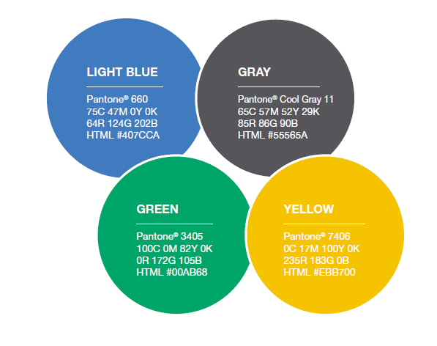
Emblèmes Leo et Lions
17
Notes:
Les couleurs officielles du programme Leo clubs sont le bleu clair, le gris, le vert et le jaune. Les emblèmes Leo et Lions sont des marques déposées du Lions International. Ils sont téléchargeables à partir du site du Lions International à l'adresse https://www.lionsclubs.org/fr/resources-for-members/resource-center/logos-and-emblems.
Il existe des règles d'utilisation pour ces logos et emblèmes. Le Leo club peut utiliser les logos Leos sur son site Web, son papier à lettre et autre matériel imprimé. Les emblèmes ne peuvent pas être apposés sur un article vendu aux membres ou au public général à des fins de collecter des fonds. Il est important que les clubs utilisent le logo correctement et qu'ils respectent les directives de la marque Leo.

Slide 18
Dates importantes
Octobre : Mois du développement de l’effectif Leo
5 décembre : Journée internationale Leo
Avril : Mois de sensibilisation aux Leo clubs
Dernière semaine de juin :
Convention du Lions Clubs International
18
Notes:
Au cours de l'année, de nombreux événements ont lieu pour célébrer le programme Leo clubs et reconnaître les Leos pour leur contribution aux actions humanitaires du Lions Clubs International.
En octobre, les Leo clubs tiennent des campagnes de recrutement et des Leos sont reconnus pour avoir invité des jeunes dans le club.
Le 5 décembre est la date anniversaire de la création du tout premier Leo club, le 5 décembre 1957. Cette Journée internationale Leo est une journée de célébration et de promotion du programme Leo clubs.
Le mois d'avril est le mois de sensibilisation aux Leo clubs, au cours duquel on fait appel aux Leos et aux Lions pour faire la promotion des Leo clubs, du service qu'ils fournissent dans leurs collectivités et des opportunités de leadership offertes aux jeunes grâce à ce programme.
Enfin, à la fin de l'exercice fiscal, les Leos se rassemblent à la convention internationale, au cours de laquelle ils participent à des rencontres, des séminaires, des célébrations et des activités de service.

Slide 19
Récapitulatif
Points importants du module
100 USD de redevance annuelle pour parrainer un Leo club
Les rapports d’effectif Leo montrent l'importance du Leo club au Lions International. Les dossiers doivent être mis à jour chaque année à chaque élection.
Les Leos sont couverts par l'assurance Lions.
Les logos Leo peuvent être utilisés sur du matériel promotionnel, les communications et les sites Web, mais pas sur des articles destinés à des fins lucratives.
Activité de récapitulation
Discutez de sujets liés à l'administration d’un Leo club dont tout conseiller devrait le plus se préoccuper. Recherchez des conseils auprès de conseillers Leo actuels pour ne pas se laisser dépasser par les tâches administratives.
19
Notes:
Note à l'instructeur : Pour l'activité facultative de fin de module pour le module 3, demandez aux participants de dire quels aspects du poste de conseiller de Leo club les préoccupent le plus. Invitez des conseillers actuels de Leo club à partager les bonnes pratiques à suivre.
Exemple : Les Lions qui se demandent comment organiser une élection d’officiels peuvent se renseigner auprès de conseillers de Leo clubs actuels sur les manières d’opérer et les plateformes de vote.
Durée estimée : 10 minutes

